Slide 1

Phát triển ứng dụng web
hỗ trợ chăm sóc sức khỏe tinh thần
dựa trên phân tích cảm xúc hội thoại
GV hướng dẫn:
Thạch Kọng Saoane
Sinh viên thực hiện:
Nguyễn Huỳnh Yến Như

Slide 2
Lý do chọn đề tài
Thực trạng: Người trẻ gặp nhiều áp lực (học tập, công việc) nhưng khó chia sẻ cảm xúc do tâm lý e ngại hoặc thiếu tin tưởng.
Vấn đề: Thiếu thói quen theo dõi cảm xúc hằng ngày, dẫn đến không nhận diện kịp thời các dấu hiệu bất ổn tâm lý.
Giải pháp: Ứng dụng AI và NLP

Slide 3
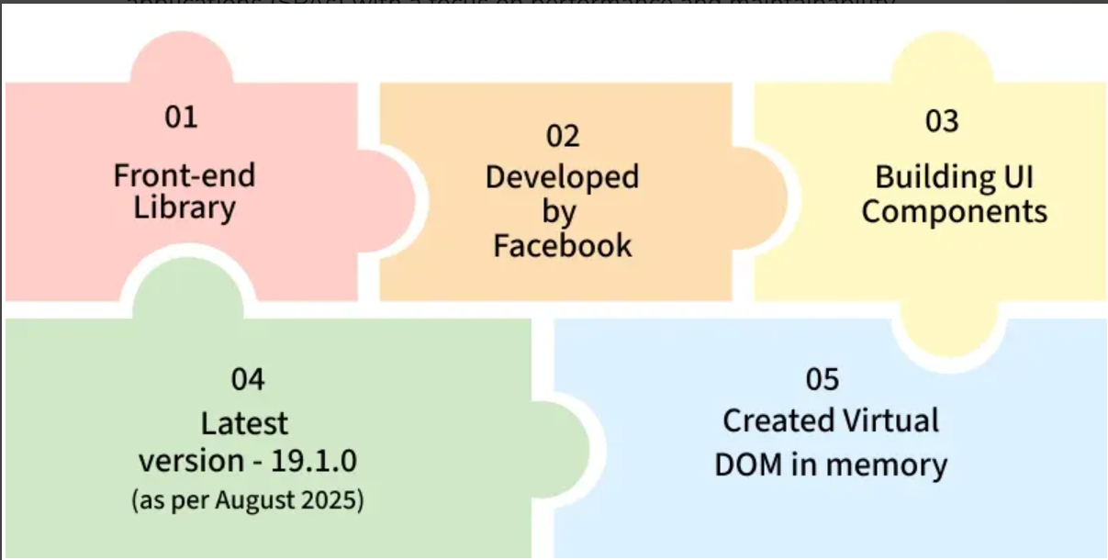
Giới thiệu React
Front-end: ReactJS (Giao diện người dùng linh hoạt, SPA).

Slide 4
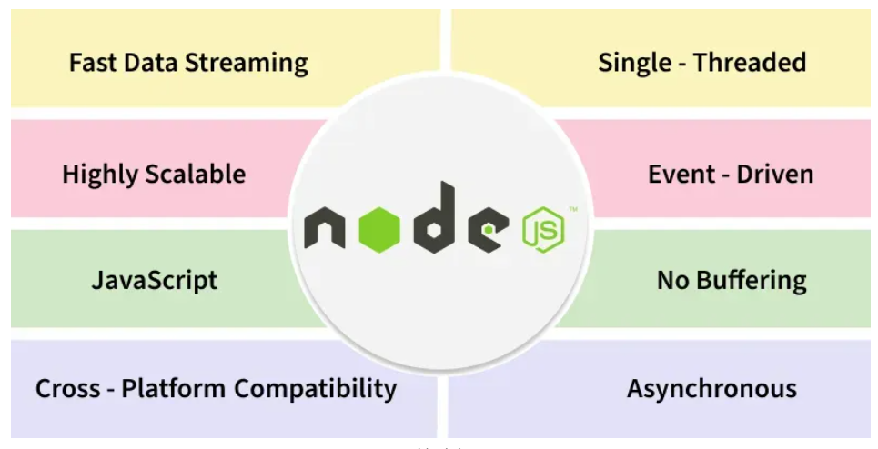
Giới thiệu Node.js

Slide 5
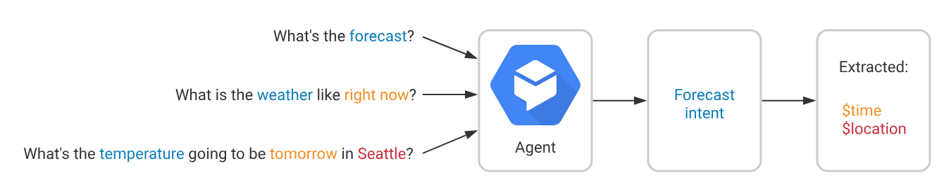
Dialogflow

Slide 6
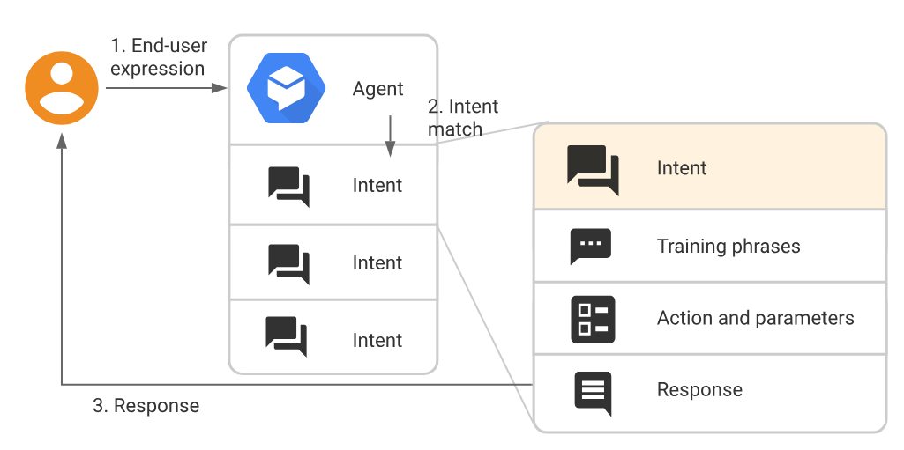
Dialogflow

Slide 7
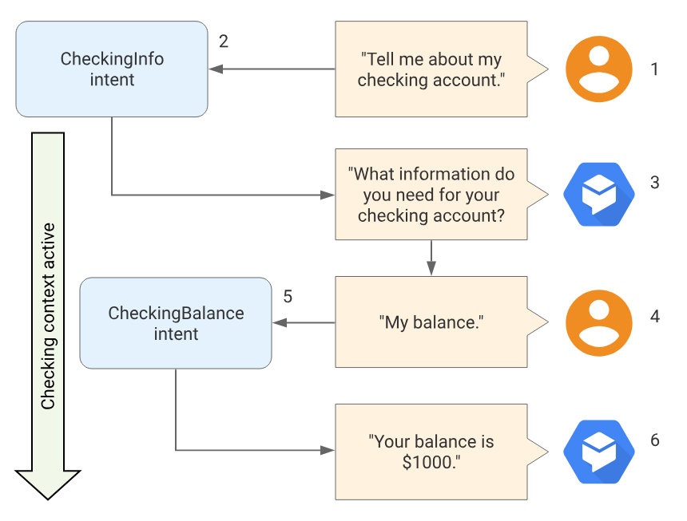
Dialogflow

Slide 8
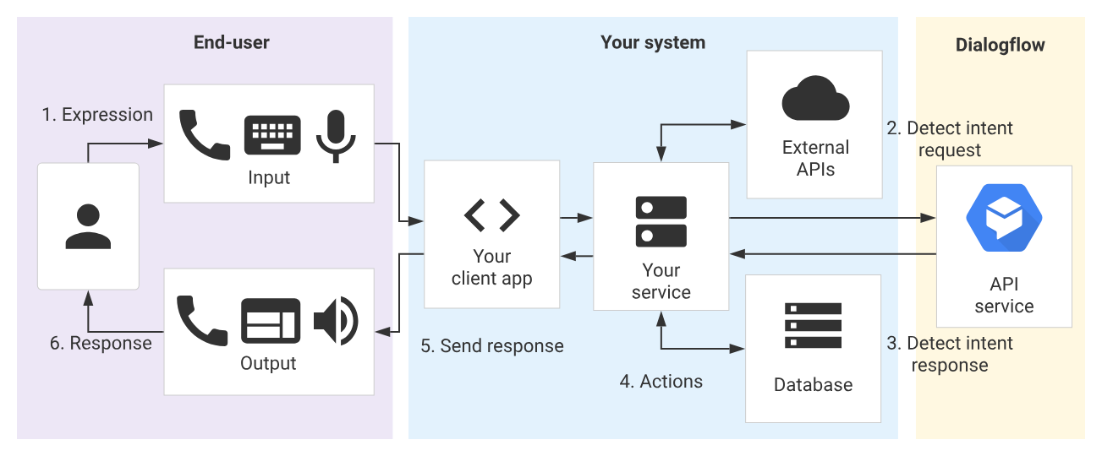
Dialogflow

Slide 9

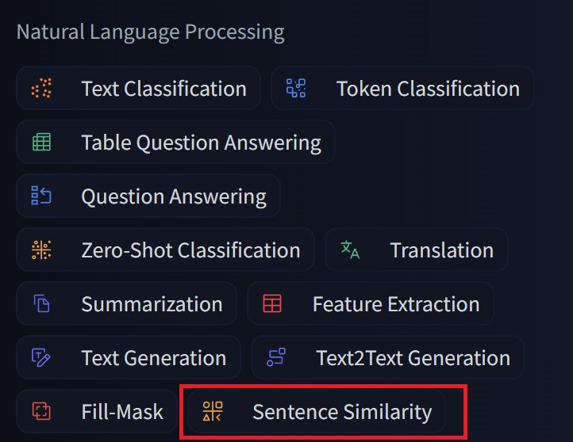
Hugging
Face

Slide 10
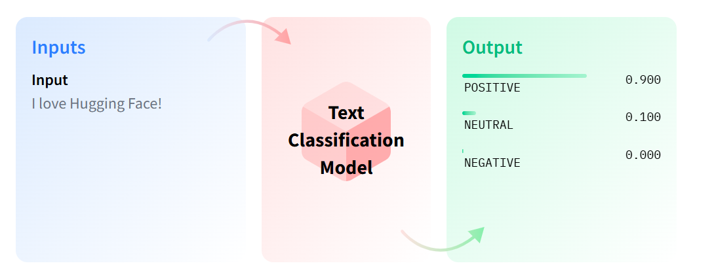
Hugging Face

